Slide 1
Такса
Номер участника: ______

Slide 2

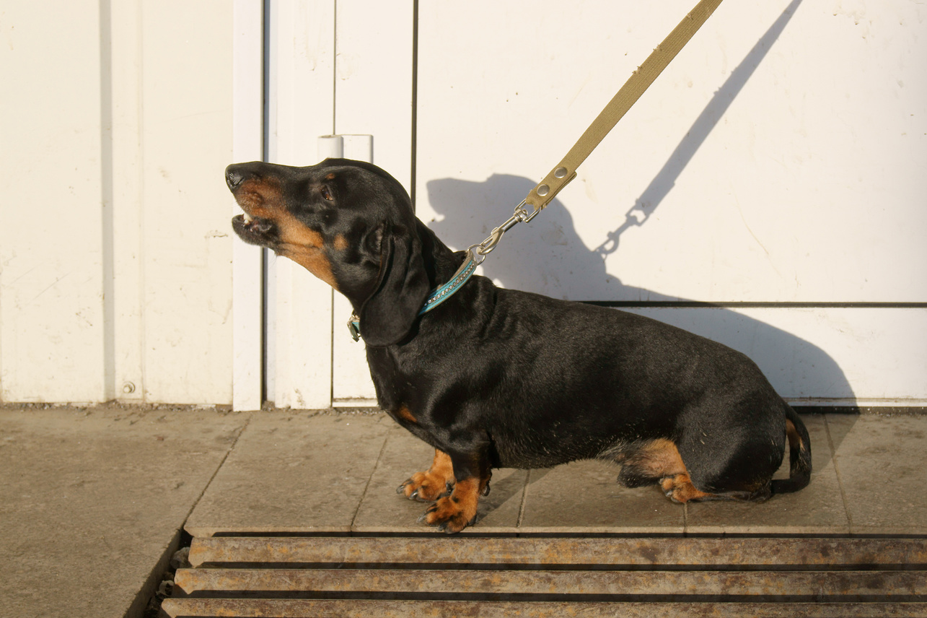
Внешность и происхождение
Такса — охотничья собака с вытянутым туловищем и короткими ногами.
Порода сформировалась в Германии; её использовали для норной охоты.

Slide 3

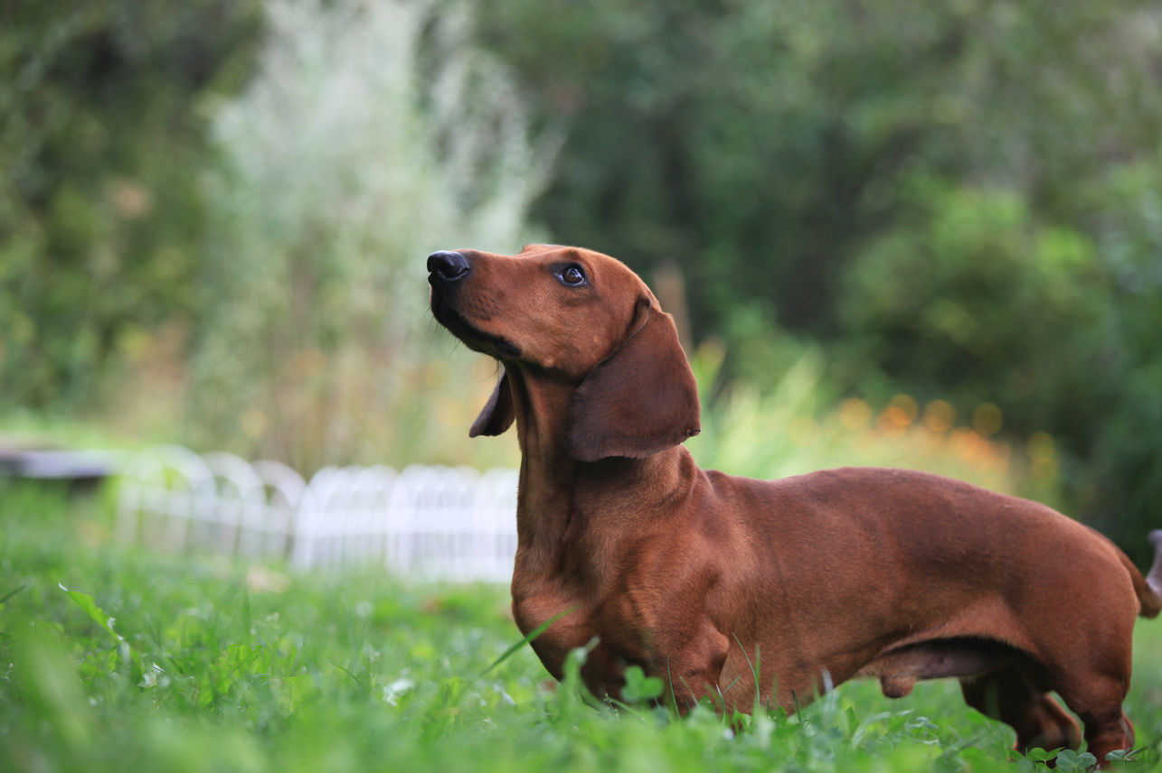

Характер и особенности
Есть стандартные, миниатюрные и кроличьи таксы с разными типами шерсти.
Такса смела, вынослива, самостоятельна и обладает хорошим чутьём.
При уравновешенном темпераменте она дружелюбна и предана своей семье.

